Slide 1


Model de suport
a la docència i a l’aprenentatge
Mireia Casas
Responsable CRAI-USD
Judit Casals
Directora CRAI UB
Gener 2021

Slide 2
Algunes dades UB
Centres
16 facultats
9 centres adscrits
16 CRAI-Biblioteques
Estudis
73 graus
153 màsters universitaris
64 cursos d’extensió universitària
235 diplomes d’especialització/postgrau
349 programes de màster
Recursos humans
5.696 professors i investigadors
2.288 treballadors d’administració i serveis
Estudiants
76.009 estudiants
42.377 de graus
5.662 de màsters universitaris
4.714 investigadors en formació
9.147 de postgraus
14.109 estudiants nous

Slide 3
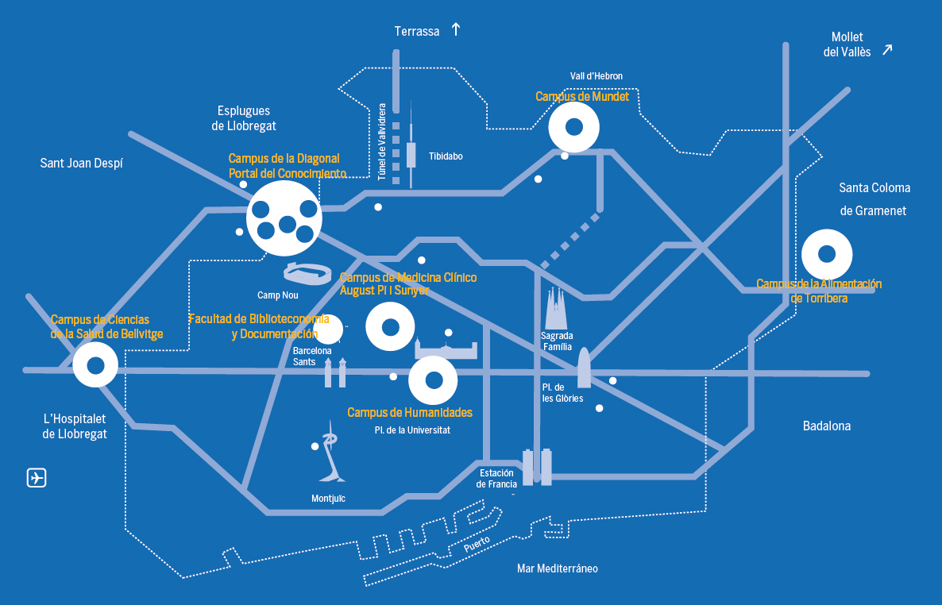






CAMPUS
UB

Slide 4
Antecedents (2002)
PMID (Programa de Millora i Innovació Docent)
dependència del Vicerectorat de Política Docent
equip multidisciplinari amb experiència en tecnologia educativa (4 tècnics superiors i 1 gestor)
5 unitats de Suport a la Docència ubicades a cadascuna de les antigues divisions UB.

Slide 5
Antecedents (2002/04)
PMID (Programa de Millora i Innovació Docent)
Objectius:
Promoure la innovació docent tant en l‘aspecte tecnològic com en la implementació de nous models pedagògics i metodològics.
Donar suport als projectes de semipresencialitat
Impulsar i donar suport a les actuacions derivades del procés de convergència europea de configuració de l’EEES (Espai europeu d’educació superior).
Incorporació del PMID i USDs al CRAI (2004)

Slide 6
¿ Per què al
?

Slide 7

CRAI UB – suport a la docència
La finalitat de la nova estructura és:
donar suport a totes les actuacions del professorat implicades en la producció de material multimèdia o creació d’aplicacions informàtiques,
proporcionar assessorament tècnic / pedagògic,
detectar actuacions que requereixen una formació específica.

Slide 8

CRAI UB – suport a la docència
Punts forts del servei al CRAI de la UB
Racionalització i optimització de recursos
Potenciació de la producció de material docent: publicació al Dipòsit Digital UB
Intensificació de l’ús de les TIC en la pràctica docent
Detecció i difusió de bones pràctiques docents
Coordinació d’actuacions transversals

Slide 9
CRAI UB – suport a la docència
Punts forts del servei al CRAI de la UB
Definició d’estratègies apropiades a les diferents titulacions
Adaptació dels cursos de formació de l’Institut de Desenvolupament personal (IDP-ICE) a les necessitats específiques
Incidència en el canvi de cultura docent
Creació i disseny de plataformes tecnològiques apropiades

Slide 10

ORGANITZACIÓ UB: ÀREES IMPLICADES

Slide 11
  COORDINACIÓ:
  Reunions tècniques de USD amb d’altres unitats implicades: Àrea de Tecnologies, Gestió acadèmica, IDP-ICE, Màrqueting, Servei d’Atenció a l’Estudiant (SAE), RIMDA.
  Reunions de seguiment amb vicerectorats de Docència i de Transformació digital (o amb el VR que calgui segons necessitats).
  Reunions acadèmiques (CACG) amb responsables acadèmics de tots els Centres i alumnat.
  Reunions Consell de Direcció per presa de decisions.
VR Transformació Digital
CRAI
ATIC
VR
Docència,
+ VR Ordenació acadèmica i Qualitat
P R O F E S SO R A T
VR Comunicació
A L U M N A T
SUPORT DOCÈNCIA I APRENENTATGE
RIMDA
Màrque
ting
Àrea acadèmica docent
VR
Igualtat i Acció Social
IDP -ICE
VR
Estudiants i
Política Lingüística
SAE

Slide 12

Estructura de suport CRAI
Presencial:
1 Unitat de Suport a la Docència, amb 4 tècnics (equip multidisciplinari) que gestiona el servei i coordina
16 Punts de Suport a la Docència ubicats als CRAI-Bibs. amb personal bibliotecari (35 persones)
Virtual:
Grup de 12 persones, especialitzades, que inclou als 4 tècnics de USD i a 8 bibliotecaris de PSD

Slide 13
Estructura de suport CRAI
Perfil del bibliotecari de suport al docent:
Com aspectes claus:
Coneixements i experiència en
tecnologia educativa
Coneixements i experiència en l’ús del Campus
Virtual UB ( tasques, qüestionaris, etc. )
Habilitats comunicatives i de formació d’usuaris

Slide 14

Formació dels bibliotecaris
A nivell intern, des de la USD, es fa formació a tot el personal de suport a la docència dels CRAI-Bibs. sobre les eines i/o recursos disponibles per a la docència i l’aprenentatge.
Aquesta formació es divideix en nivells: des de l’inicial, on s’exposen qüestions bàsiques funcionals, fins a un nivel més expert, on es tracten les qüestions avançades com l’ús i configuració del qualificador al Campus Virtual, per exemple.
La formació es fa dins del Pla de Formació anual de l’Oficina de Formació de Personal de la UB.

Slide 15
Serveis que oferim dins del model de suport

Slide 16

Servei d’atenció als Usuaris (servei on-line):
Evolució del PaB i SIRID inicials, esdevenint un servei totalment integrat al Campus Virtual UB
Es dona resposta a tots els col·lectius UB (PDI, PAS i alumnat), així també com a externs no UB, sobre aspectes relacionats amb docència i aprenentatge
Mitjana de temps de resposta: < 1h (excepte cap de setmana)

Slide 17
Servei d’atenció als Usuaris (servei en línia)
Temàtiques tractades:
plataformes docents (Campus Virtual UB)
assessorament en eines TAC-TIC
elaboració de materials
publicació a repositoris
drets d’autor
avaluació docent

Slide 18
Servei d’atenció als Usuaris (servei en línia)
Exemples:
No puc crear el CV de l’assignatura. Em podeu ajudar?
Quina eina puc fer servir per gravar les classes del curs del Campus Virtual UB?
Estic fent un examen amb un qüestionari al campus. Estic entrant les preguntes, però no sé com entrar la penalització.
Com puc publicar els materials docents fora del Campus Virtual UB?

Slide 19
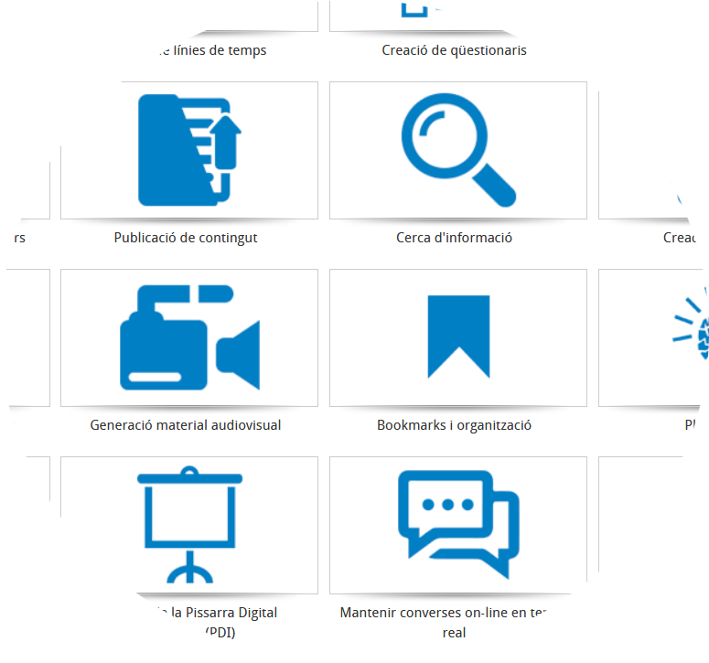
Assessorament en eines TÀCTIC
El CRAI ha creat un portal web, “Espai del Tàctic”, on s’ofereix un recull d’eines TIC i TAC, així com una secció de píndoles formatives i consells al blog, elaborat des de la USD.
L’objectiu és disposar d’un servei de suport integral per als usuaris de la UB en l’àmbit de l’aprenentatge i la docència i apropar-los les eines que s’usen majoritàriament.

Slide 20
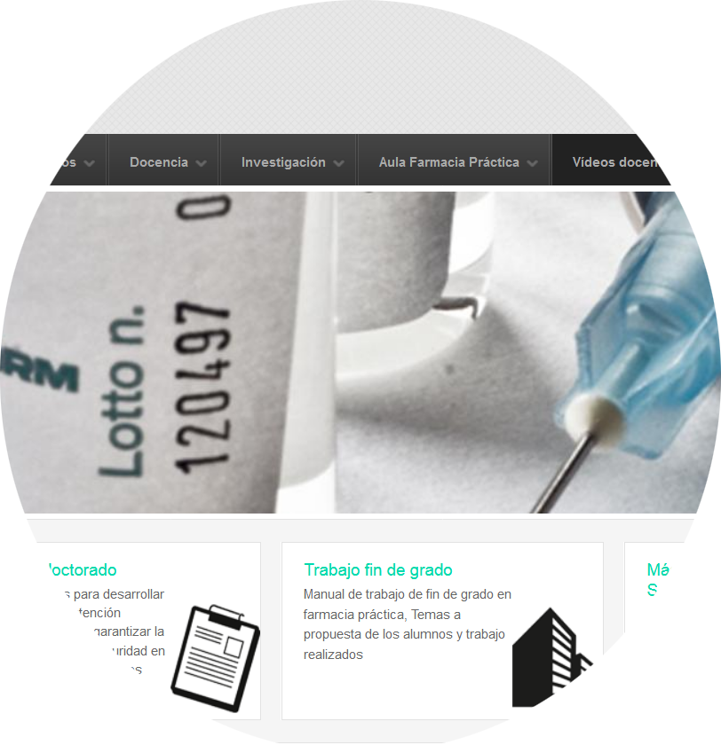
Elaboració de materials docents
El CRAI ofereix al professorat de la UB suport i assessorament en:
La digitalització de documentació, en règim d’autoservei
L'edició i conversió d’arxius (imatges, vídeos didàctics,...) per a la docència (USD)
L'elaboració de material docent amb gestors de continguts (USD)

Slide 21
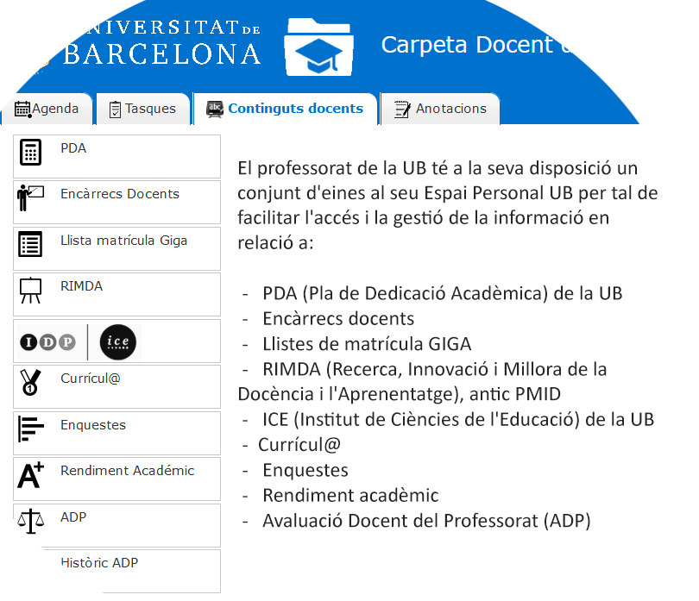
Suport en Carpeta docent
El CRAI de la UB es coordina amb el Gabinet tècnic del Rectorat (GTR)
Es dona suport al PDI sobre el funcionament de l'aplicació d'Avaluació Docent del Professorat (ADP) resolent les consultes i dubtes que es generin,
S’elaboren els materials d'ajuda des de la USD, que es publiquen al web del GTR.
També es dona informació sobre la resta d’eines de la Carpeta Docent des de la USD.

Slide 22

Impressió en gran format
El CRAI ofereix al PDI de la UB, des de la USD, el suport en la impressió de material en gran format per a:
Congressos
Exposicions
Treballs amb l’alumnat
El servei està tarifat per a membres UB
També s’ofereix per a personal extern

Slide 23
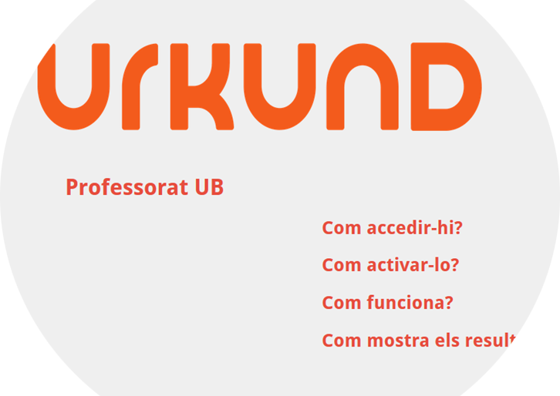
Assessorament sobre detecció de similituds de treballs acadèmics
El CRAI ofereix als usuaris de la UB suport en la detecció de similituds entre treballs acadèmics usant l’eina Tasca del Campus Virtual UB (Urkund)
Es dona assessorament i formació en bones pràctiques per evitar el plagi
També es pot accedir al recursos d’autoformació publicats al web del CRAI sobre la prevenció de plagi.

Slide 24
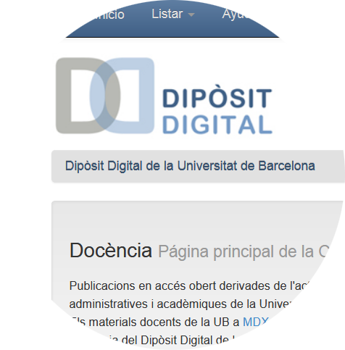
Publicació als repositoris de la UB
S'ofereix suport i assessorament per publicar i difondre la producció acadèmica de la Universitat en diferents repositoris.
Els documents es publiquen a les col·leccions docents (OMADO, RIDOC i INNOVADOC) del Dipòsit Digital de la UB.
Tots aquests documents es recullen en el repositori cooperatiu de Catalunya “Materials Docents en Xarxa (MDX)”

Slide 25

Assessorament en l'elaboració de treballs acadèmics
Des del CRAI s'ofereix suport i assessorament a l’alumnat:
Sol·licitar informació bibliogràfica
Com escriure i editar documents: tesis, treball de final de grau (TFG), etc.
Com citar i gestionar la bibliografia i Mendeley: gestor de referències i citacions bibliogràfiques
Com publicar als repositoris de la Universitat: treballs de l'alumnat

Slide 26
Formació als usuaris
Des del CRAI s'ofereix formació a mida als usuaris en funció de les seves necessitats.
A banda, es creen cursos i recursos d’autoformació, en obert i disponibles al DD UB o al Campus Virtual UB, com ara, els cursos sobre: Eines d'infografia i tractament d'imatges, Campus Virtual UB, Com cercar informació, Com fer presentacions efectives, Com fer vídeos educatius per a l'aula, etc.
Altres materials es poden trobar a la col·lecció Tecnologia educativa que genera i gestiona la USD.

Slide 27

Suport al Campus Virtual
S'ofereix assessorament, suport i formació als usuaris sobre qualsevol aspecte de la plataforma docent de la UB, Campus Virtual.
El CRAI ha esdevingut el coordinador dels projectes institucionals relacionats amb la plataforma docent, des de la migració del Campus Virtual UB al núvol fins a la implementació de noves funcionalitats arran de la situació excepcional de pandèmia viscuda durant el curs 2020-21.

Slide 28
ASPECTES CLAU
del Suport al Campus Virtual UB

Slide 29

Aspectes clau suport CVUB
Experiència prèvia en tecnologia educativa i coneixement dels recursos existents
Nivell de servei elevat
Suport presencial/virtual
Coordinació amb d’altres unitats implicades
Coordinació amb els responsables acadèmics dels Centres
Contacte estret amb els usuaris, que permet recollir les necessitats que tenen

Slide 30
Com es treballa
Un cop establertes les necessitats i presa la decisió des de Vr
Fase 1: CRAI + ATIC + Proveïdors
Fase 2: CRAI (USD + PSD)
Fase 3: CRAI + ATIC + Proveïdors + IDP-ICE
- Es fan les integracions, actualitzacions o canvis basades en les necessitats institucionals recollides pel CRAI, en l’entorn de proves de CVUB, i es validen des de USD del CRAI amb Vicerectorats.
- Es fa formació des de USD (o es prepara autoformació) a PSD dins de l’entorn de proves
- Es preparen materials d’ajuda i es fa difusió des de USD cap a la Comunitat UB
- Es fan les integracions i actualitzacions al Campus Virtual UB
- Es dona suport a tota la Comunitat UB
- Es fa formació a mida des del CRAI
- Es fa formació més extensa des d’ IDP-ICE en la vessant metodològica
1
2
3

Slide 31
Millores realitzades al Campus Virtual UB

Slide 32
Migració al núvol
  Permet seguir treballant en Moodle (ja conegut pels usuaris des del curs 2005-06)
  S’integra completament amb la resta de sistemes/eines de la UB
  S’adapta a la tecnologia mòbil al 100% i és inclusiu (accessibilitat millorada)
  Permet adaptar l'aprenentatge als resultats i el treball de l'alumne (PLD + Learning analytics)
  Garanteix l’estabilitat de la plataforma, compliment de les normatives europees i proporciona suport informàtic 365 dies x 24h, amb un nivell de servei garantit del 99,99%

Slide 33

Eines integrades al CVUB (I)
  Autenticació UB (SSO)
  One Drive (Office 365) com repositori extern UB
  BB Collaborate (videoconferència)
  E-portafoli integrat (Mahara)
  Recurs de detecció de similituds entre treballs acadèmics (Urkund)
  Pla docent i Bibliografia recomanada, lligada automàticament al Portal de Bibliografia recomanada del CRAI Web

Slide 34

Eines integrades al CVUB (II)
  Intelliboard: eina de monitorització / anàlisi de dades: permet obtenir dades a diferents nivells (estudiant, assignatura, grau, ...). Necessari per Learning analytics (evolució de l’alumnat i detecció de situacions de risc o abandonament, entre altres)

Slide 35

Eines integrades al CVUB (III)
  Concentrador d’E-learning (CEL)
  Eina a mida creada per l’Àrea de Tecnologies i gestionada per personal de suport a la docència del CRAI.
  Sincronitza la informació de GIGA i GRAD al Campus Virtual UB i permet:
  Crear cursos ofertats per la UB
  Crear les categories acadèmiques (Graus, Màsters, etc.)
  la gestió d’usuaris (altes, baixes, canvis de grup, etc.)
  Recollir les qualificacions per les Actes UB
  Enllaçar automàticament el Pla docent i la Bibliografia recomanada al Catàleg UB, a través del Portal de Bibliografia recomanada

Slide 36

Eines integrades al CVUB (IV)
BB ALLY (millora en l’accessibilitat)
El Campus Virtual UB esdevé plataforma inclusiva
Orientació al professorat sobre el grau d’ accessibilitat dels continguts que publica
Possibilitat de l’alumnat de descarregar continguts en formats alternatius (àudio, PDF OCR, PDF amb tags, ePub, Braille electrònic, HTML semàntic)
Traductor de continguts, disponible en 50 idiomes, dels documents en format Word, PDF, PowerPoint i HTML.

Slide 37
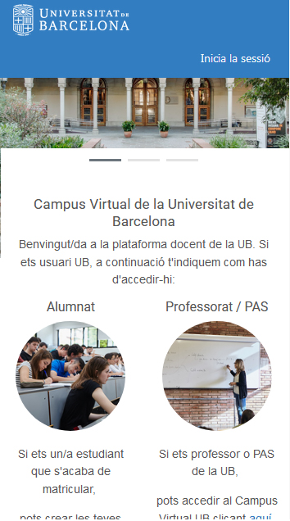
CVUB al mòbil
Des del mòbil o la tauleta es pot treballar al CVUB
Els cursos dissenyats pel professorat s’adapten al nou tema gràfic responsiu, malgrat es permet canviar l’aparença al tema gràfic anterior per facilitar la transició.
Place your screenshot here

Slide 38
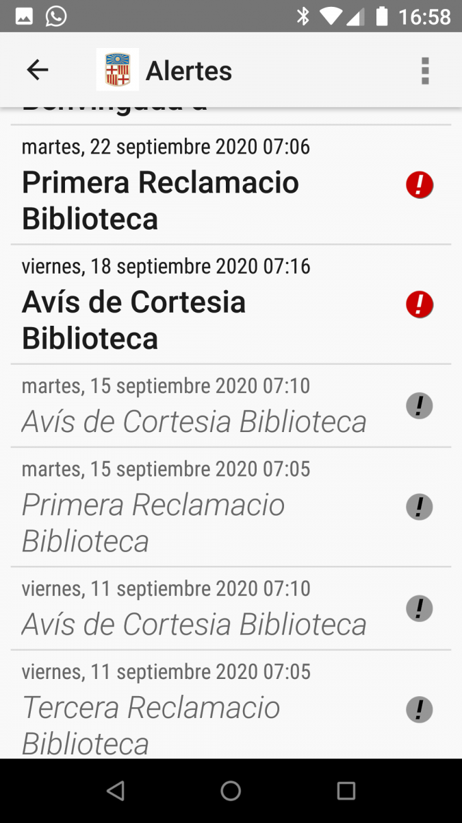
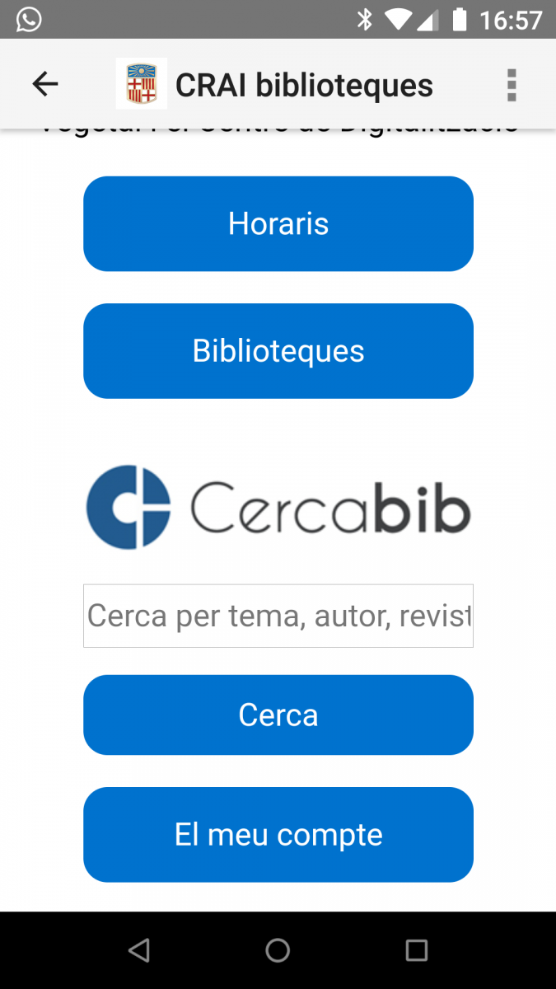
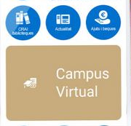
App SocUB
Mostra totes les notificacions del Campus Virtual UB
els serveis del CRAI estan integrats en l'app:
  notificacions dels préstecs
  reserves de documents
  cerques al catàleg
  accés a El meu compte
  informació d'horaris i localització dels CRAI Biblioteques en un sol clic.
Place your screenshot here

Slide 39
Desplegament CVUB al núvol: calendari i fases

Slide 40
Més de 9500 cursos
+ de 70000 usuaris
Termini de 21 dies
Volum de dades migrades
Professorat, alumnat i PAS
Per copiar tots els continguts al Núvol

Slide 41
Calendarització
Inici projecte: juny 2018
Prova pilot: febrer 2019 (10.000 alumnes i 120 docents)
Maig –Juny : preparació migració continguts
Juny: migració al núvol – entorn producció
Juliol: a 1 de Juliol, accés professorat
Setembre: accés alumnat i desplegament del servei de suport a tota la UB

Slide 42
Fase 1: prova pilot (febrer 19)
Difusió
      des de CVUB local
      Portal Campus Virtual UB
missatge institucional (e-mail)
Intranets de Facultats (SAE)
Xarxes socials CRAI
Autoformació: material d’ajuda a
Portal Campus Virtual UB (creat, gestionat I mantingut per CRAI-USD)

Slide 43
Fase 2: migració al núvol
Es compleix calendari previst
Es passen tots els continguts i usuaris previstos
S’activa l’eina de gestió Concentrador de E-learning (CEL)
S’activen les noves funcionalitats excepte Collaborate, que s’activa a l’inici de la pandèmia
Es fa formació des de USD i PSD del CRAI

Slide 44
Fase 3. Desplegament a tota la UB
Inici del curs 2019-20
Accés de tots els membres UB: professorat, alumnat i PAS
Autoformació / Formació
programada o
a mida,
presencial o
per webinar
Recollida de dades
Enquestes grau satisfacció
Servei d’Atenció a Usuaris
COORDINACIÓ i SEGUIMENT
Equip tècnic + Direcció UB

Slide 45
Difusió CVUB
Disseny de campanya de difusió
Des de les Intranets UB
Xarxes socials CRAI UB
MUPIs
Vídeos per pantalles de Facultats
Tarjetons
Web institucional (news y vídeo)

Slide 46


Formació en CVUB
PMFs al Portal del Campus Virtual UB
(http://www.ub.edu/campusvirtualub)
Curs on-line d’autoformació
usuario: tp000023 / passwd: C_0abc52
Com serveis habituals:
        Sessions presencials (taller pràctic des de
        CRAI-Bibs. i USD)
  Cursos ICE (avançats/metodològics)

Slide 47
Suport CVUB
Servei d’Atenció a Usuaris (en línia)
Suport presencial i telefònic des de CRAI PSD-Bibs. i USD
Assessorament Unitat Docència CRAI
Portal TÀCTIC (docenciacrai.ub.edu)

Slide 48
Situació excepcional pandèmia COVID-19

Slide 49
!
Docència no presencial
(Març – Juliol 2020)
Tota la docència passa a fer-se dins del Campus Virtual UB:
El servei de suport a la docència del CRAI es decreta com a servei crític (14 de març)
El CRAI crea tots els cursos necessaris manualment (més de 11500) i gestiona les altes d’usuaris necessàries
S’implementa BB Collaborate per a fer classes síncrones en línia, i des de USD es preparen les ajudes i es forma tant al personal de PSD com als usuaris

Slide 50
!
Docència no presencial
(Març – Juliol 2020)
Tota la docència passa a fer-se dins del Campus Virtual UB:
Es reforça la formació sobre qüestionaris i tasques, de cara a l’avaluació del segon semestre i final de curs
S’assegura l’estabilitat de la plataforma docent amb proves de consistència que permetin fer avaluació a més de 10000 usuaris a la vegada

Slide 51

Docència híbrida/mixta
(Maig – Juliol 2020)
Paral·lelament el CRAI treballa des de Vicerectorat amb RIMDA (Innovació Docent) i IL3 en el model de docència híbrida que es desplegarà durant el curs 2020-21:
Es creen materials d’ajuda de les metodologies docents que s’aplicaran
Es fa formació al professorat de cada Centre UB, en format de webinars, i se’ls seguirá acompanyant durant tot els curs 2020-21

Slide 52

Dades del servei de suport
PANDÈMIA
Consultes | Curs 18-19 | Curs 19-20 (2º semestre virtual) |  | Curs 20-21 (fins a 2/12/2020)
S@U-Docència | 4.900 | 7.688 | increment 36% | 3740
e-mail udcrai | 1.143 | 6.693 | increment 83% | 3946
presencial/telèfon USD | 162 | 576 | increment 72% | 287

Slide 53
Dades del servei de suport
PANDÈMIA
Consultes per col·lectiu d’usuari | Curs 18-19 | Curs 19-20 (2º semestre virtual) |  | Curs 20-21 (fins a 2/12/2020)
Alumnat | 722 | 1.389 | increment 48% | 1190
PDI | 4.919 | 12.748 | increment 61% | 5668
Externs | 183 | 63 | decrement 65% | 33
PAS | 381 | 757 | increment 50% | 1082

Slide 54
Dades del servei de suport
PANDÈMIA
Consultes per tipologia | Curs 18-19 | Curs 19-20 (2º semestre virtual) |  | Curs 20-21 (fins a 2/12/2020)
Campus Virtual | 5.402 | 9.840 | increment 45% | 7638
Elaboració material docent | 467 | 330 | decrement 29% | 89
Assessorament i suport en eines TAC TIC | 229 | 4.695 | increment 95% | 229
MOOCS | 1 | 1 | sense canvis | 1
Publicació docència | 77 | 38 | decrement 51% | 8
Drets d'autoria | 29 | 53 | increment 45% | 8

Slide 55
Dades del servei de suport
PANDÈMIA
Formació d’usuaris | Curs 18-19 | Curs 19-20 (2º semestre virtual)
Nombre d'hores | 1.302 | 1.243 | decrement 4.5%
% hores formació reglada respecte hores formació totals | 56,21% | 46,98% | decrement 9%
Nombre de cursos | 862 | 790 | decrement 8,3%
Nombre d'assistents | 13.324 | 15.721 | increment 15%
% assistents formació reglada | 69,73% | 59,00% | decrement 9,3%

Slide 56
Gràcies
Mireia Casas mcasas@ub.edu
Judit Casals juditcasals@ub.edu

